Slide 1
Вчуся
правильно переносити слова з рядка в рядок

Slide 2
Слова переносяться з рядка на рядок по складах.
Склад розривати не можна!

Slide 3
Односкладові слова не переносяться!

Slide 4

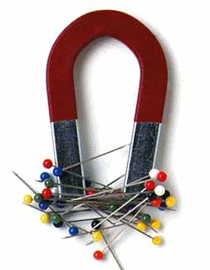


Скільки у слові складів?
У слові стільки складів, скільки в ньому голосних!
●

Slide 5
ГОЛОСНИХ звуків Букв, що їх позначають
6
10
Аа Оо Уу Ии Іі Ее та+ Яя Юю Її Єє

Slide 6

Спишіть речення, підкресліть у кожному слові букви, що позначають голосні звуки. Визначте кількість складів у кожному слові. Яке слово не можна поділити для переносу?
Сьогодні відзначається Міжнародний день миру!

Slide 7
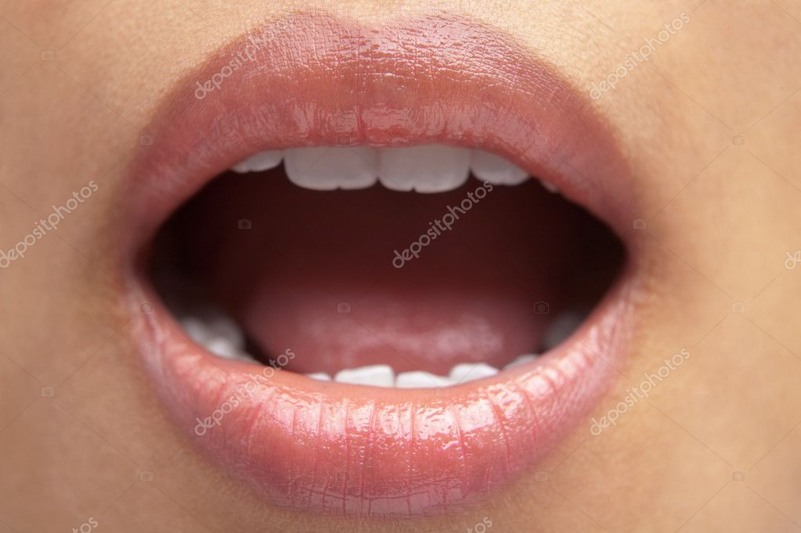
1. Слова переносяться з рядка на рядок по складах.
2.Склад розривати не можна!
3.Склад з однієї букви не залишаємо і не переносимо!

Slide 8
Спишіть слова, поділяючи їх для переносу.
Мир,
світ,
люди,
мрія,
життя,
дитинство.

Slide 9
Поміркуй, що для тебе означає слово МИР.
Продовж речення: «Мир – це…»

Slide 10


Слава Україні !

